Slide 1
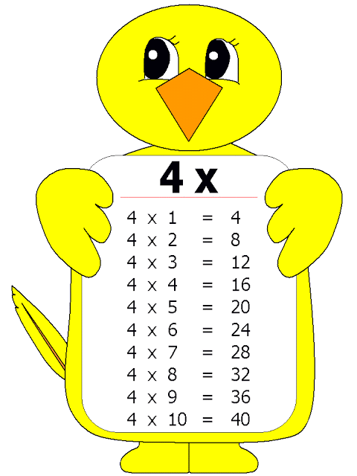
جدول الضرب مع الرقم 4 :
عزيزي\تي الطالب\ة
انسخ في دفترك ما يلي
ثم حل البطاقات
مضاعفات الرقم 4 :
4
8
12
16
20
24
28
32
36
40

Slide 2
قانونية جدول 4
عند الضرب في الرقم 4 نقوم بتكرار الرقم 4 مرات أي مضاعفته 4 مرات فمثلا
التمرين : 4x2 نكرر الرقم 2 - 4 مرات او قد نكرر رقم 4 مرتان وبهذا نعتمد على قانون التبادل

Slide 3
بطاقة عمل - خاصية جدول 4
1
3.جد حاصل الضرب للتمارين التالية حسب قانونية جدول 4 :
4x6 = ------
9x4 = ------
2x4 = -----
6x4 = -----
5x4 = -----
4x8= -----
10x4 = -----
2.جد العامل المجهول
1.اكتب مضاعفات العدد 4 :
4x----- = 32
4x------ = 12
-----x4 =20
-----x4 = 4
-----x4 = 40
----x4= 0
4x----- =24

Slide 4
بطاقة عمل - خاصية جدول 4
2
جد حاصل الضرب للتمارين التالية حسب قانونية جدول 4:
اربع
مرات
4x
---- 9
---- 2
---- 8
---- 4
---- 7
---- 9
4x
اربع مرات
---- 4
---- 3
---- 8
---- 10
---- 3
---- 0

Slide 5
1
عزيزي الطالب اضرب الارقام التالية بالرقم 4 استعن بقانون التبادل :
3
6
7
8
5
1
4
7
9
0
2
تذكر ان تمرين الضرب عبارة عن عامل x عامل = حاصل الضرب
4x3=12
3x4=12
----x------=-------
----x------=-------
----x------=-------
----x------=-------
----x------=------
----x------=-------
----x------=-------
----x------=-------
----x------=-------
----x------=------
----x------=-------
----x------=-------
----x------=-------
----x------=-------

